Slide 1


Gestionnaire de budget
BARASSA Sayf Eddine BARNA Esteban ZAHTI Anass

Slide 2
Plan:
1
Fonctionnalités
2
Outils utilisés
3
Défis rencontres
4
Algorithme
5
Démonstration de l'application
6
Vidéo démonstratif

Slide 3

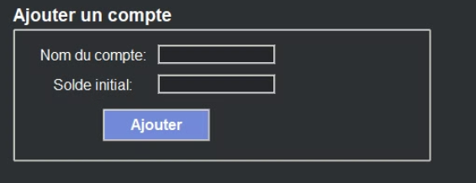
Gestion des Comptes Courants
Ajouter un compte
L'utilisateur peut ajouter un nouveau compte courant avec un nom et un solde initial.

Slide 4
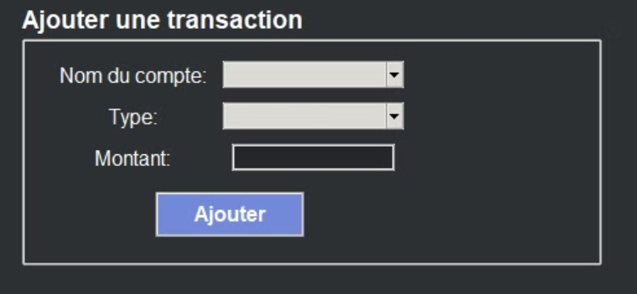
Gestion des Transactions
Ajouter une transaction
Consulter les transactions
L'utilisateur peut ajouter des transactions de revenus ou de dépenses pour un compte spécifique.
L'utilisateur peut consulter les transactions existantes.

Slide 5
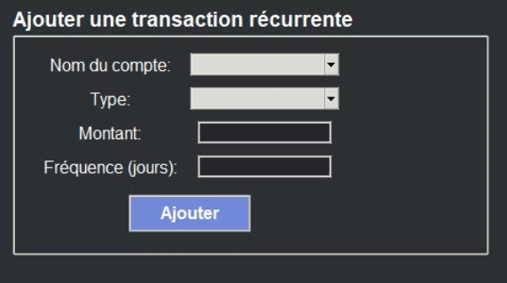
Gestion des Revenus et Charges Mensuelles
Ajouter des transactions récurrentes
Les utilisateurs peuvent ajouter des revenus ou des dépenses récurrentes.
1
2
Appliquer automatiquement
Les transactions récurrentes sont appliquées automatiquement à chaque mise à jour de la date.

Slide 6
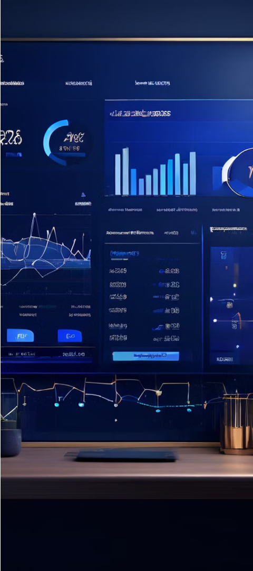
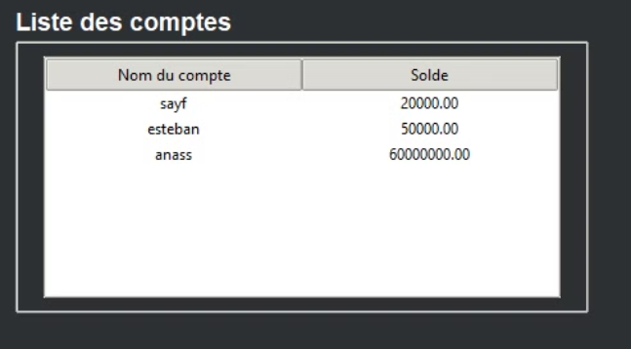
Affichage des Soldes
Résumé des soldes
Affichage du solde général pour chaque compte.

Slide 7
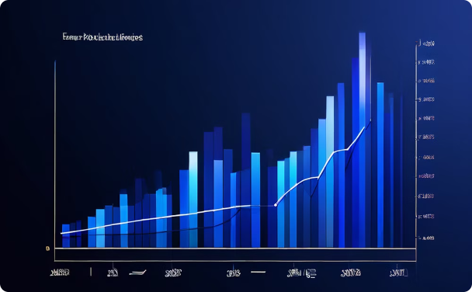

Graphiques Financiers
Graphique des soldes
Graphique des transactions
Visualisation global des soldes des comptes.
Affichage de l'évolution revenus et des dépenses.

Slide 8




Outils Utilisés
Python
Tkinter
Matplotlib
Datetime
Langage principal utilisé pour le développement.
Utilisé pour créer l'interface graphique.
Utilisé pour tracer les graphiques financiers.
Utilisé pour gérer le temps.

Slide 9
Algorithme
Initialisation
Importer les bibliothèques, déclarer les variables globales.
Fonctions
Ajouter transactions, transactions récurrentes, mettre à jour la date et les affichages.
Fonction principale
Initialiser l'application Tkinter, configurer les widgets, créer les cadres, mettre à jour les affichages.
Exécution
Vérifier si le script est exécuté directement et appeler la fonction principale.

Slide 10
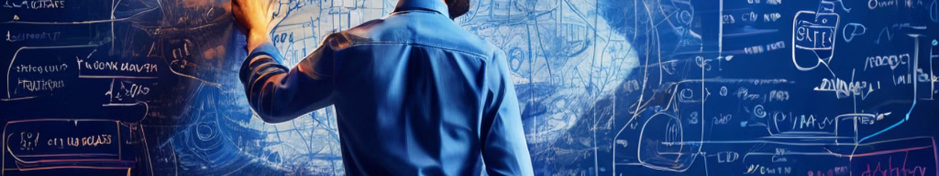



Défis Rencontrés
Transactions Récurrentes
Affichage Dynamique
Interface ergonomique
Implémenter un système pour appliquer automatiquement les transactions récurrentes.
Mettre à jour les graphiques en temps réel avec de nouvelles transactions.
Créer une interface intuitive et facile à naviguer.

Slide 11
Démonstration du programme
Ajout de Compte
Ajout de Transaction
Gestion des Récurrentes
Affichage des Soldes

Slide 12
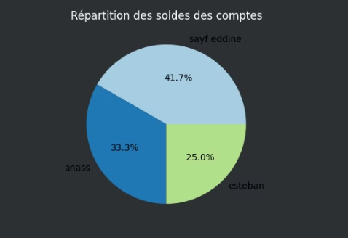
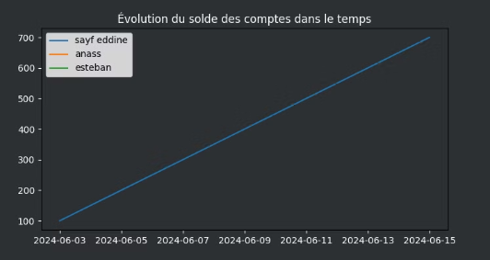
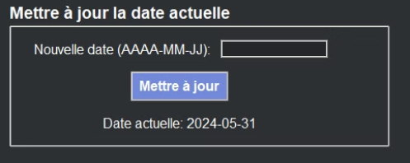
Captures d'écran du programme

